Slide 1
Проблемы формирования и использования в учебном процессе вуза культуры контента электронных изданий.

Slide 2
Приказы, утратившие силу
Приказ Министерства образования РФ от 27 апреля 2000 г. N 1246 «Об утверждении Примерного положения о формировании фондов библиотеки высшего учебного заведения»
Приказ Министерства образования РФ от 11 апр. 2001 г. № 1623 «Об утверждении минимальных нормативов обеспеченности высших учебных заведений учебной базой в части, касающейся библиотечно-информационных ресурсов»
Приказ Министерства образования и науки РФ от 23 апреля 2008 г. N 133 «О внесении изменений в минимальные нормативы обеспеченности высших учебных заведений учебной базой в части, касающейся библиотечно-информационных ресурсов»
Приказ Федеральной службы по надзору в сфере образования и науки от 5 сентября 2011 г. N 1953 «Об утверждении лицензионных нормативов к наличию у лицензиата учебной, учебно-методической литературы и иных библиотечно-информационных ресурсов и средств обеспечения образовательного процесса по реализуемым в соответствии с лицензией на осуществление образовательной деятельности образовательным программам высшего профессионального образования»
Приказ Министерства образования и науки РФ от 26 декабря 2016 г. N 1651 «О признании утратившими силу некоторых приказов Министерства образования Российской Федерации и Министерства образования и науки Российской Федерации, касающихся формирования библиотечного фонда образовательных организаций высшего образования»

Slide 3
Эксперимент по комплектованию
Цель эксперимента – управляемость процессом книгообеспеченности дисциплин.
Задачи:
Отработка технологии увеличения доли использования учебных изданий из ЭБС.
Создание электронно-информационной среды вуза;
Экономия финансовых средств за счет приобретения доступа к электронным учебным изданиям; выгода от е-учебников
Формирование навыков использования электронных изданий в учебном процессе;
Осуществление контроля за использованием студентами приобретенных вузом изданий.

Slide 4
Образовательные программы, выбранные для эксперимента:
43.03.02 Туризм
51.03.02 Народная художественная культура
Профиль «Руководство студией декоративно-прикладного творчества»
Профиль «Руководство хореографическим коллективом»
Профиль «Руководство этнокультурным центром»
51.03.05 Режиссура театрализованных представлений и праздников

Slide 5
Этапы эксперимента по комплектованию
I этап
Выявление дисциплин, не обеспеченных учебными изданиями;
Анализ и изучение контента ЭБС, ЭБ ЧГАКИ, фонда традиционных изданий;
Поиск недостающих изданий в книготорговых организациях и ЭБС;
Внесение предложений по изданию профессорско-преподавательским составом учебных пособий, отсутствующих в продаже.
II этап
Издание в РИО учебных пособий преподавателями и передача в фонд и ЭБС;
Приобретение электронных или традиционных учебников по заявкам кафедр;
Информирование преподавателей кафедр о приобретенных изданиях.
III этап
Перерегистрация студентов в ЭБС «Руконт» и «Лань», обучение использованию;
Составление паролей студентов с учетом года поступления и факультета;
IV этап
Мониторинг использования студентами приобретенных электронных изданий с учетом семестра, в котором изучаются дисциплины.

Slide 6
Динамика поступления документов в фонд библиотеки
 | 2013 | 2014 | 2015 | 2016
Книги, брошюры | 4905 экз. | 2405 экз. | 3594 экз. | 2025 экз.
Финансовые затраты | 937.235,45 | 562.238,19 | 801.649,50 | 389.891,38
Документы, входящие в ЭБС | 17040 экз. | 38850 экз. | 921357 экз. | 836392 экз.
Финансовые затраты | 269.420,00 | 154.000,00 | 279.420,00 | 333.487,5

Slide 7
НХК. Рук. хореогр. кол-вом
СК - собственная коллекция
ПК - приобретенная коллекция
БМ - базовый массив
ФК – формировать коллекцию

Slide 8
Результаты эксперимента по комплектованию выбранных дисциплин

Slide 9
Книгообеспеченность в ЭБС ( в среднем 52,7%)

Slide 10
Доля изданий ЧГИК в ЭБС (в среднем 35%)

Slide 11
Другие образовательные программы

Slide 12
Использование студентами учебников по направлению подготовки Туризм из ЭБС

Slide 13
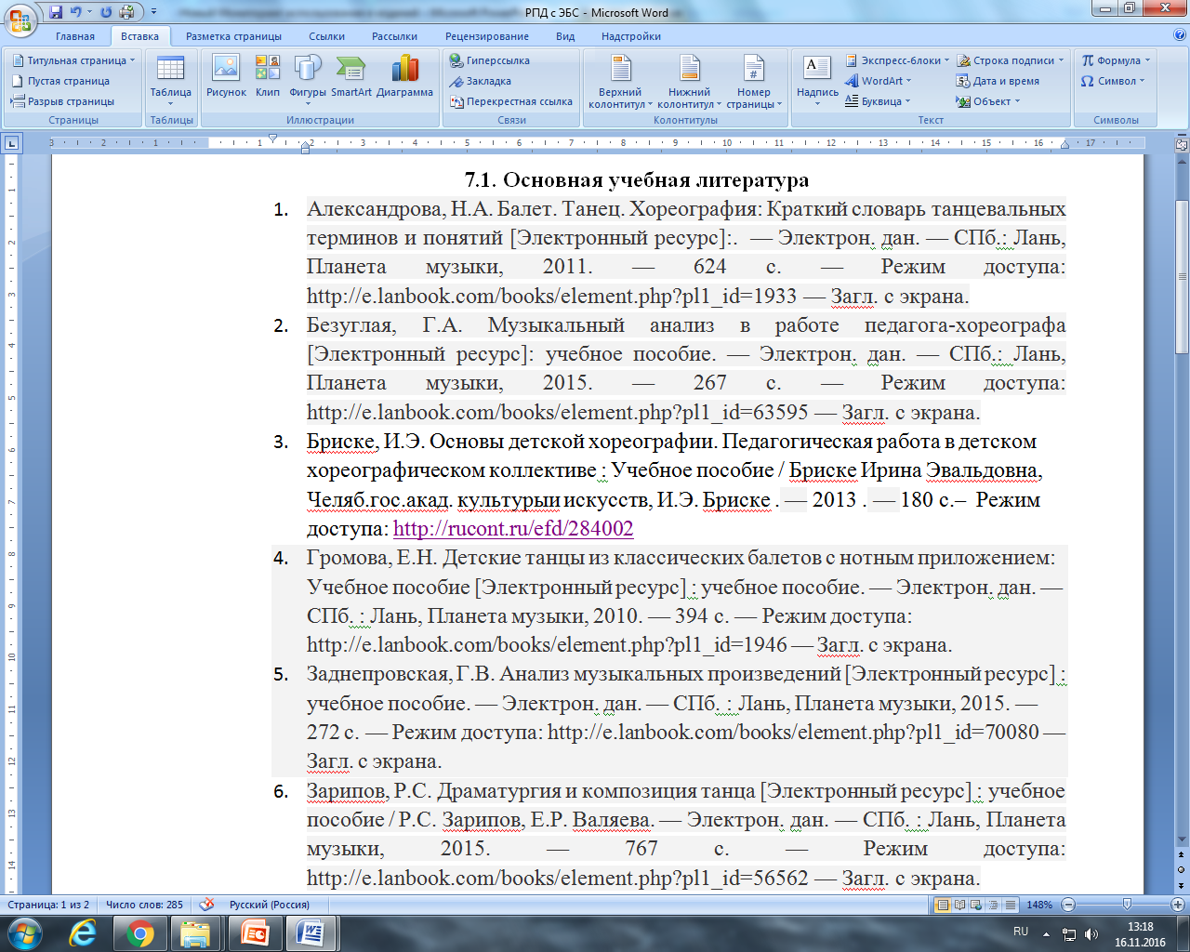
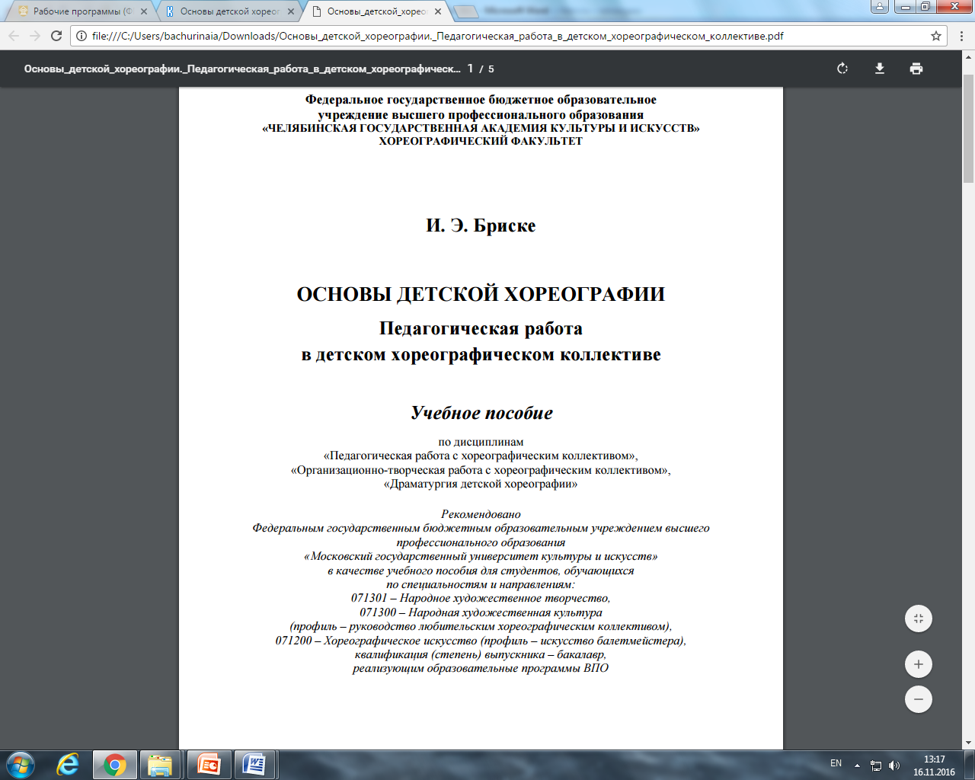
Ссылка на учебное пособие в РПД

Slide 14
Выводы:
в результате эксперимента книгообеспеченность выбранных дисциплин в основном соответствует требованиям (в т.ч. и за счет е-книг);
издание преподавателями ЧГИК учебных пособий является важным источником комплектования необеспеченных дисциплин при экономии финансовых затрат;
наиболее активно в учебном процессе используются е-книги, приобретенные по заявке преподавателей, либо написанные ими и рекомендуемые студентам;
планомерная работа по данной схеме комплектования является эффективной и приводит к положительным результатам и при обеспеченности дисциплин, не участвовавших в эксперименте.

Slide 15
Предложения:
Ввести в практику работы покнижное («точечное») комплектование без дублирования традиционных изданий.
Продолжить работу по изданию учебных пособий в РИО.
Допускать в печать РПД только после проверки списков «обязательной литературы» на соответствие с таблицами книгообеспеченности дисциплин специалистом библиотеки;
Продолжить работу по информированию деканов и заведующих кафедрами о поступлении учебной литературы.
Провести тренинги по работе в ЭБС преподавателей кафедр института по графику.
Ввести в сетку расписания занятия по «Основам информационной культуры» для студентов всех курсов.
Преподавателям при проверке списков литературы к письменным работам студентов обращать внимание на наличие в них ссылок на ресурсы, приобретаемые вузом и доступные на сайте библиотеки.
Библиотеке проводить ежегодные мониторинги использования изданий с учетом семестра и изучаемых в нем дисциплин.

Slide 16
Благодарю за внимание!
директор НБ ЧГИК
Ирина Анатольевна Бачурина

